Slide 1
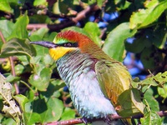
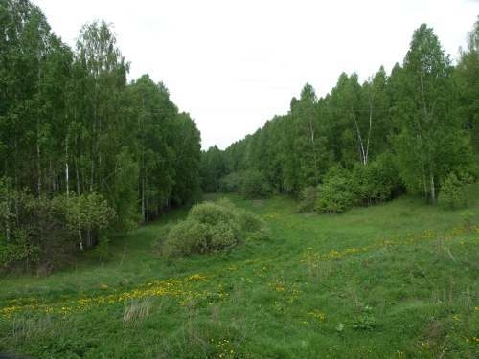
Растения и животные
Курской области

Slide 2
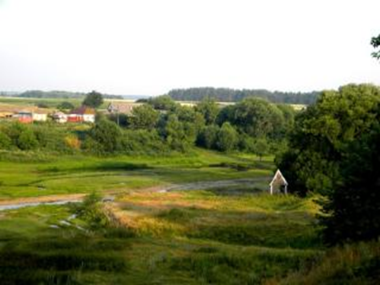
В центре Европейской части России расположилась Курская область

Slide 3
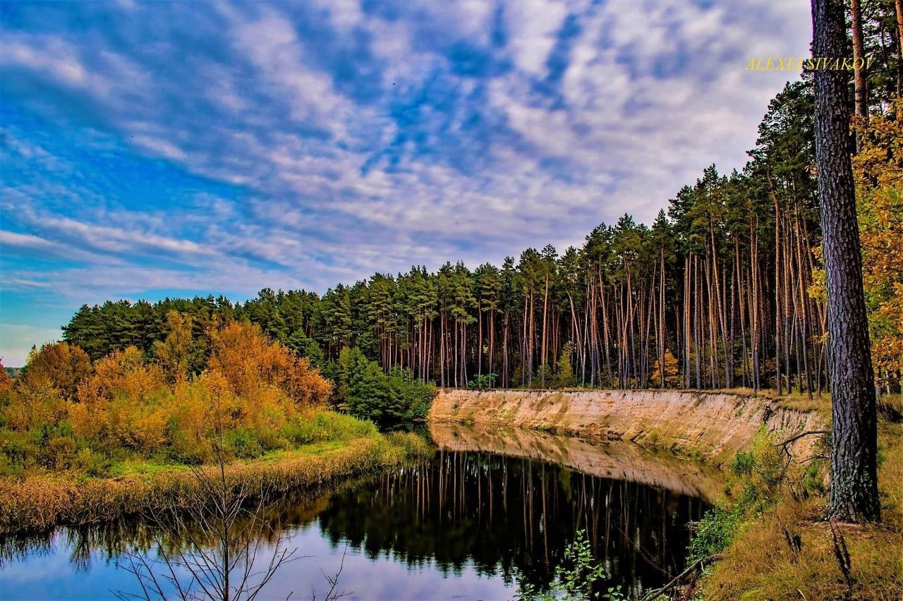
Курская область привлекает людей своими достопримечательностями и природными красотами.

Slide 4
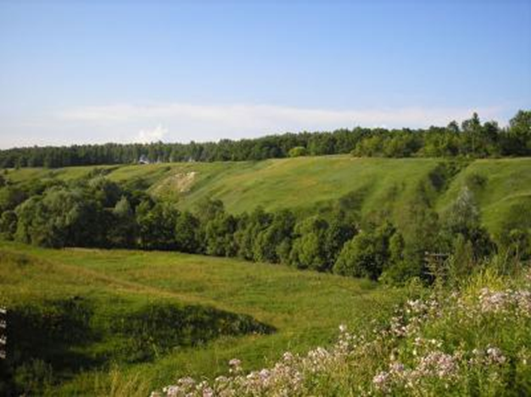
Леса занимают небольшую часть Курской области. Сосновые леса встречаются крайне редко и чаще всего они высажены человеком. В этих лесах можно встретить трехцветные фиалки, заячью капусту, множество лишайников. Сосновые леса славятся большим количеством маслят.
Растительный мир Курской области

Slide 5
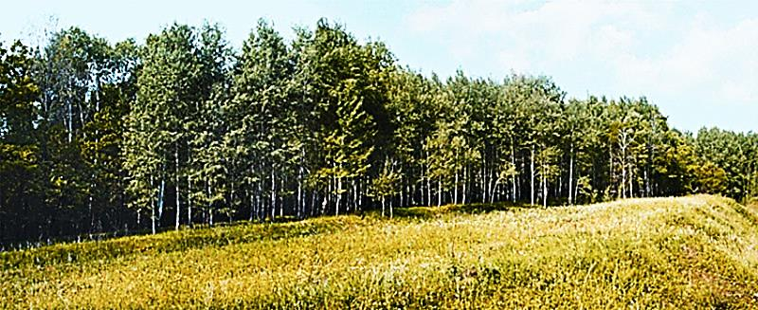
Осиновые леса также редки в Курской области. Они сменяют вырубленные виды деревьев. Чаще всего в этих лесах вырастают и дубы, ясени, клены, вязи, которые постепенно превращают осиновый лес в дубраву.

Slide 6
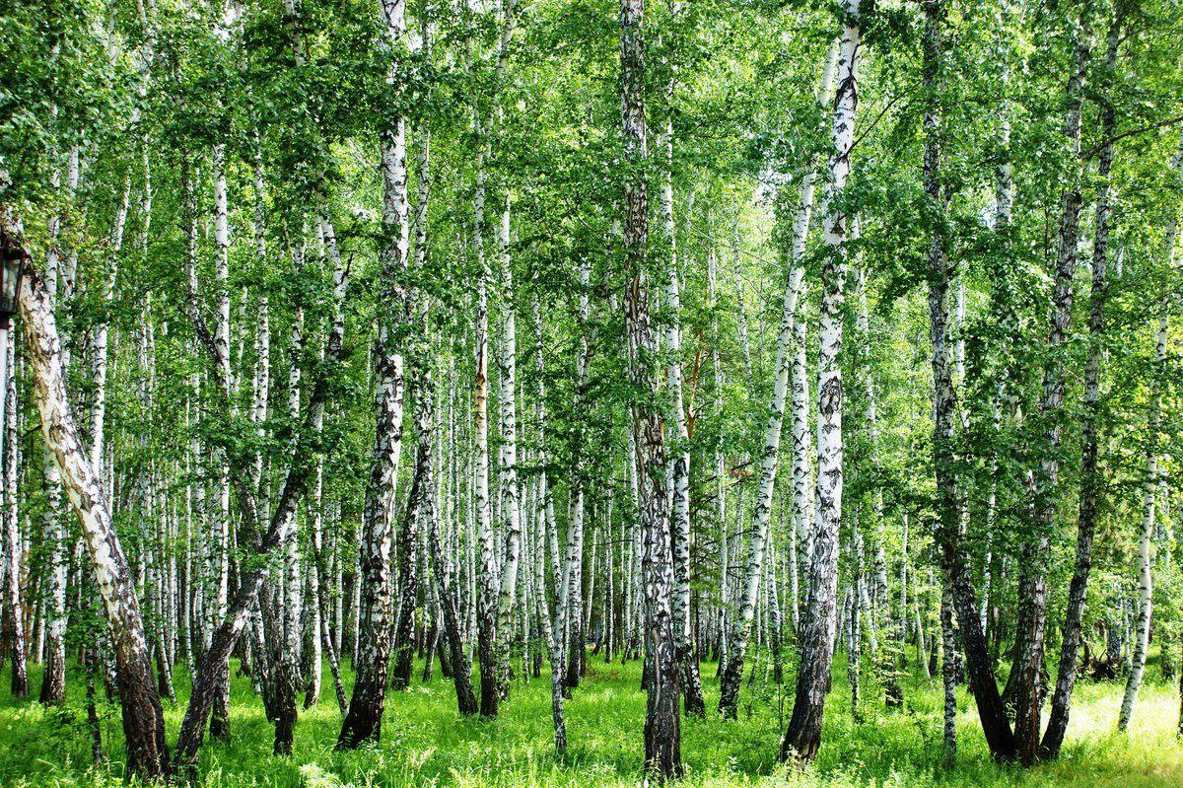
Берёзовые леса состоят из самих берёз и большого количества кустарников и злаков. Здесь можно встретить лесной мятлик, овсяницу луговую, полевицу обыкновенную, лютик едкий, лесную землянику и множество других растений. Одними из самых высоких лесов являются ольховые. В них очень сыро, стволы обвиты лианами. В таких условиях прекрасно растет малина и смородина.

Slide 7
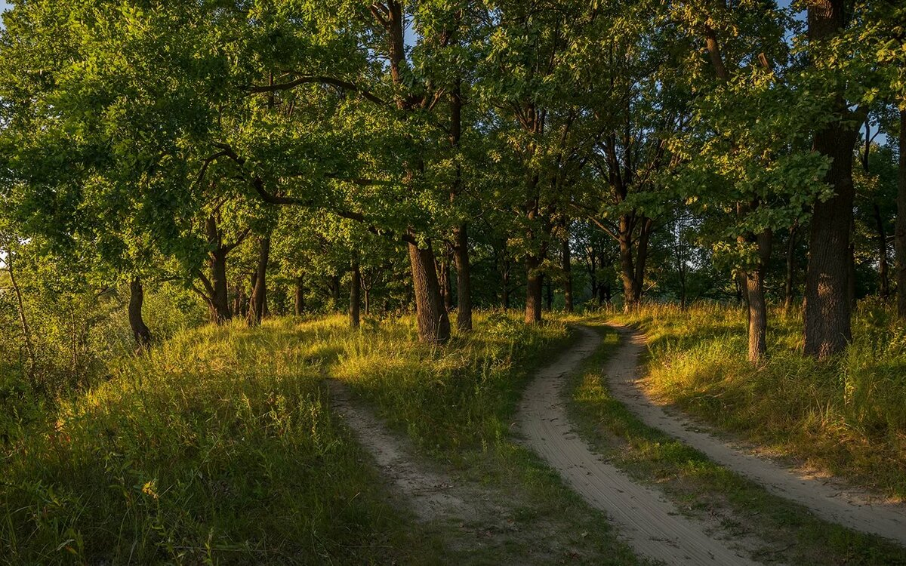
Дубравы Курской области расположены вдоль речных берегов. Чаще всего там встречается дуб черешчатый, а также ясень обыкновенный, клён остролистный и вязь. А под этими высокоствольными деревьями растут лесные яблони, груши и полевые клены.

Slide 8
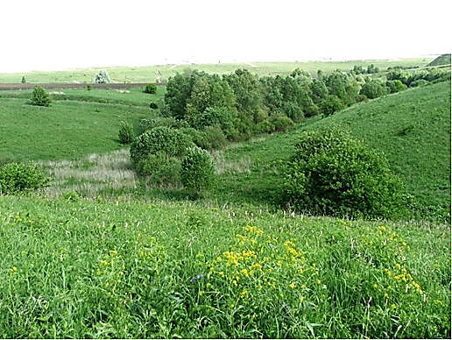
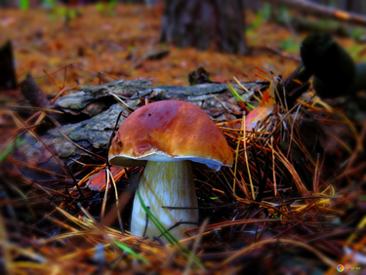
Кустарники дубрав достаточно разнообразны: заросли орешника, крушина, бересклет и боярышник. В Курской области произрастают некоторые виды грибов, например белые, сыроежки и поддубовики.

Slide 9
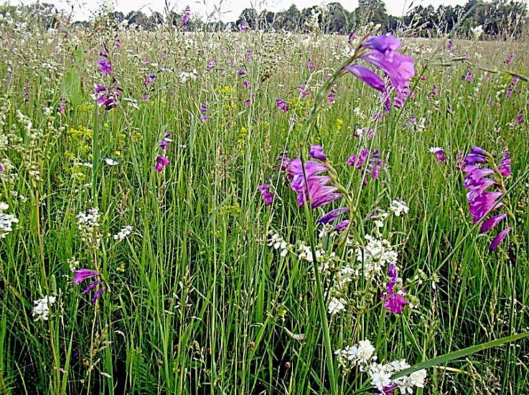
Луга покрыты разными видами трав и кустарников. На сухой земле растут мятлик и пырей. На более увлажненных территориях расположились тимофеевка и костер, лютик, горицвет и другие. А вот на берегу рек и озёр растут бекмания и осока.

Slide 10
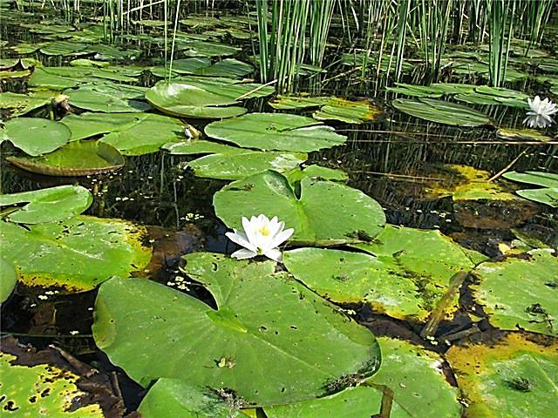
На болотах, озёрах, реках и прудах Курской области произрастает камыш, тростник, ива и ольха. Также можно встретить большое количество кувшинок, водорослей, кубышек.

Slide 11
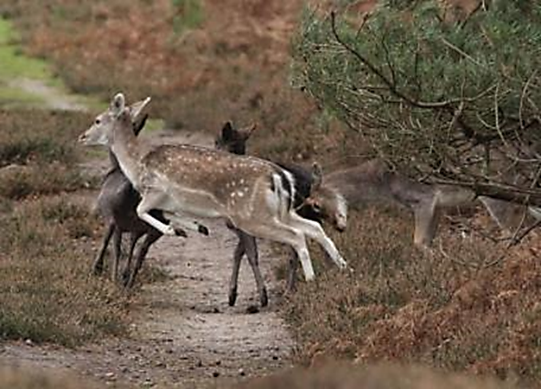
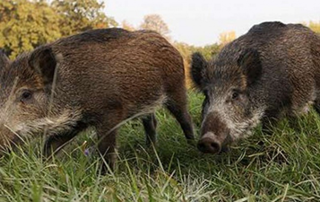
Природа Курской области хорошо подходит для жизни многих животных. В лесах водится большое количество лосей, косуль, кабанов.
Животный мир Курской области

Slide 12
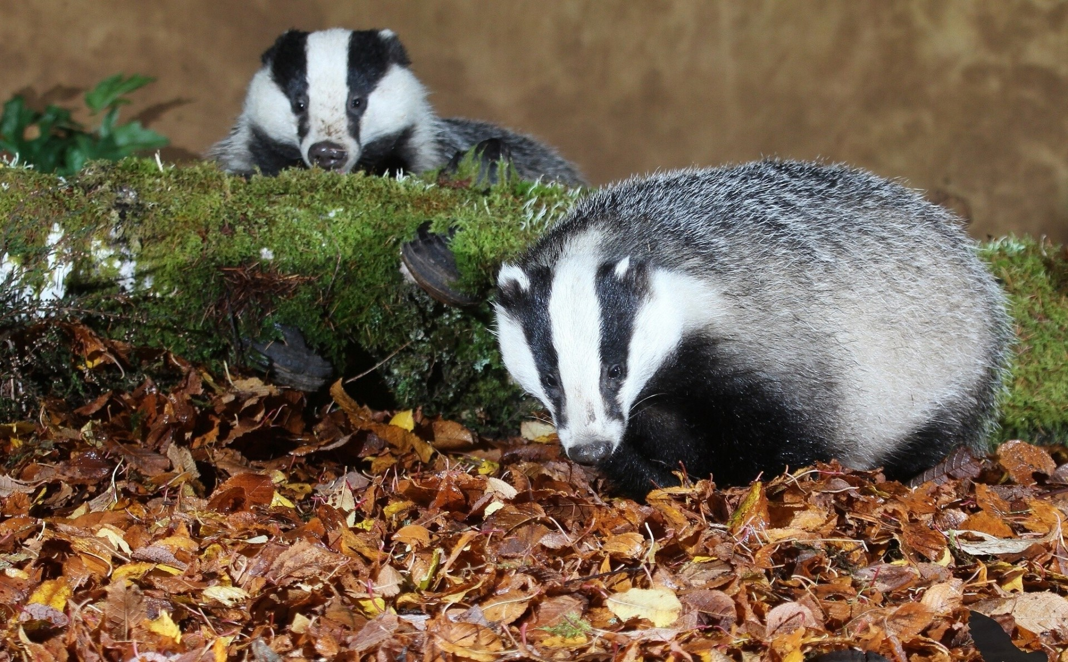
Барсуки также нашли свое пристанище в Курских лесах. Несмотря на то, что они практически вымерли к концу 19 века, сегодня они снова заполонили собой большую часть лесов.

Slide 13
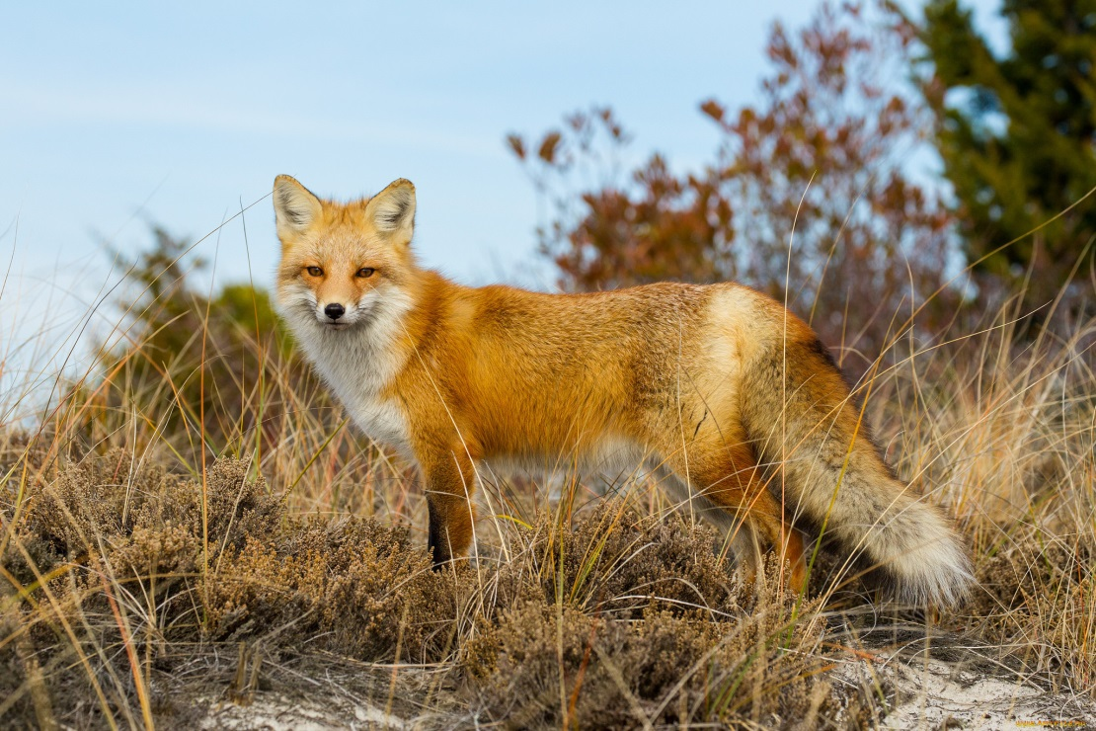
Лисицы заняли своё место в лесах, они охотятся на болотах или высматривают добычу за кустарниками. Однако о волках этого сказать нельзя - они практически исчезли с Курских земель.

Slide 14
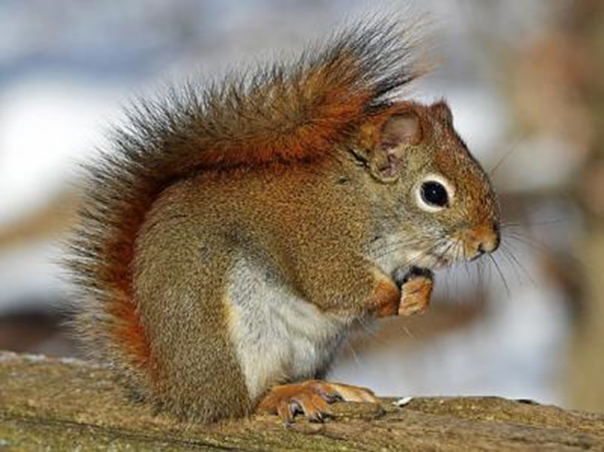
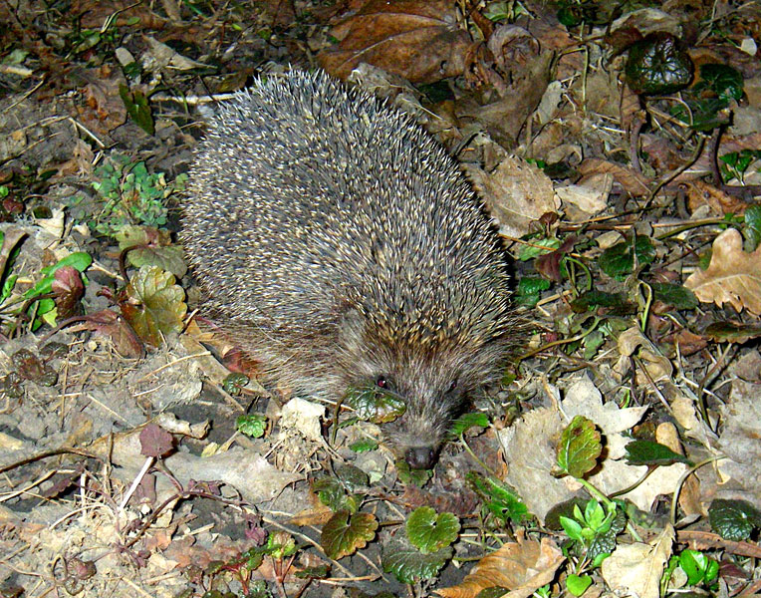
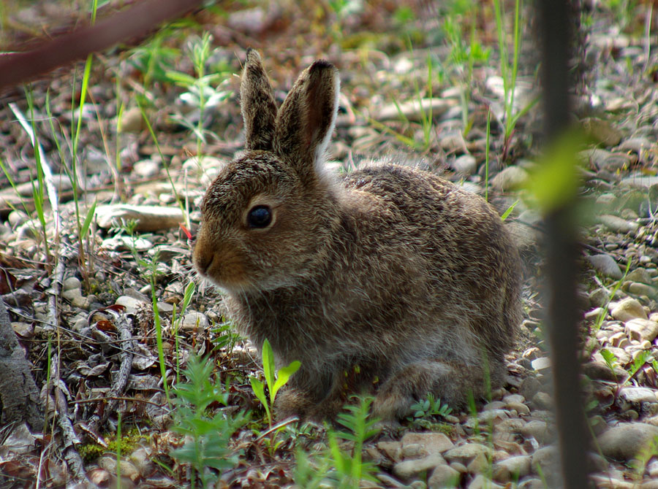
В лесах и долинах можно встретить белок, зайцев и ежей.

Slide 15
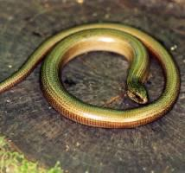
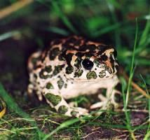
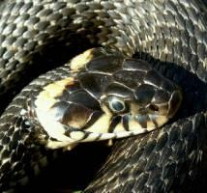
На земном покрове водится большое количество ящериц и змей. В Курской области водятся такие как: прыткая, живородящая ящерица и ящерица веретеница, змеи - гадюки и ужи. Также представителями земноводных Курской области являются жабы обыкновенные.

Slide 16
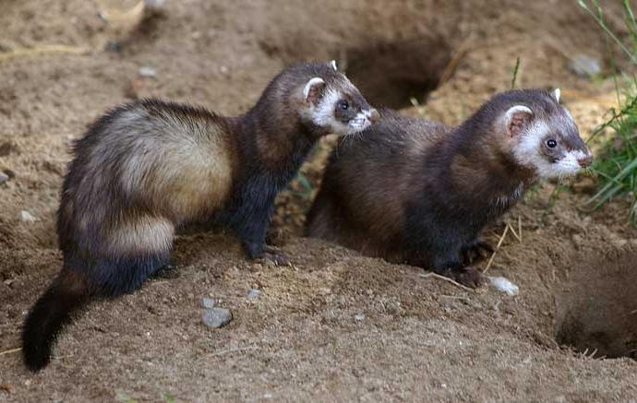
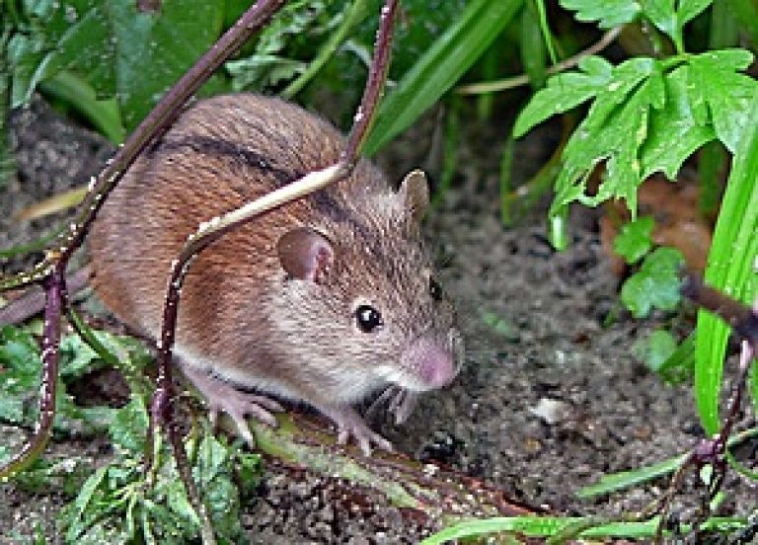
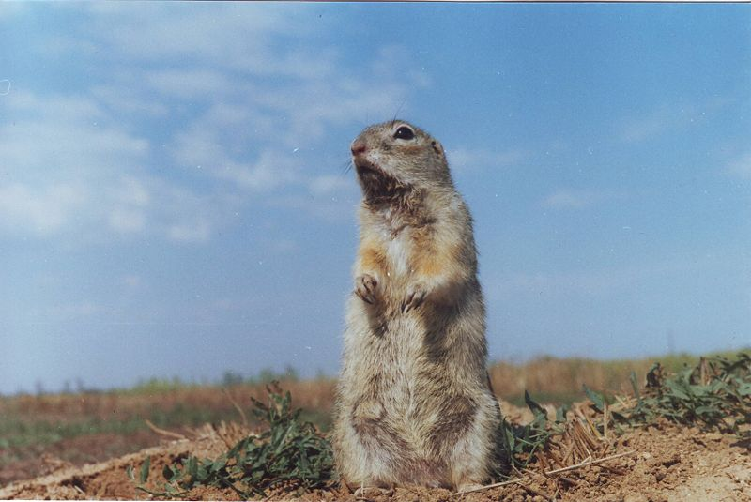
Поля и степи являются прекрасной средой обитания для различных грызунов - крапчатого суслика, степного хорька и мышей-полёвок.

Slide 17
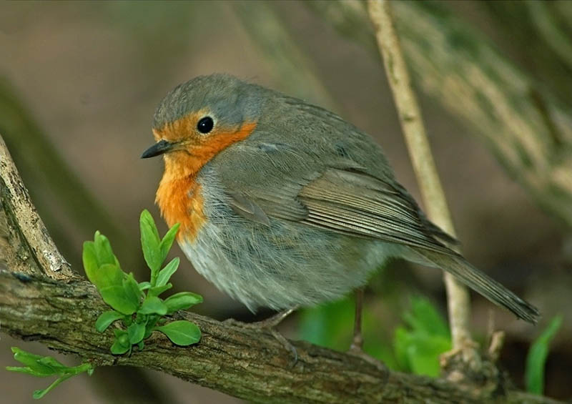
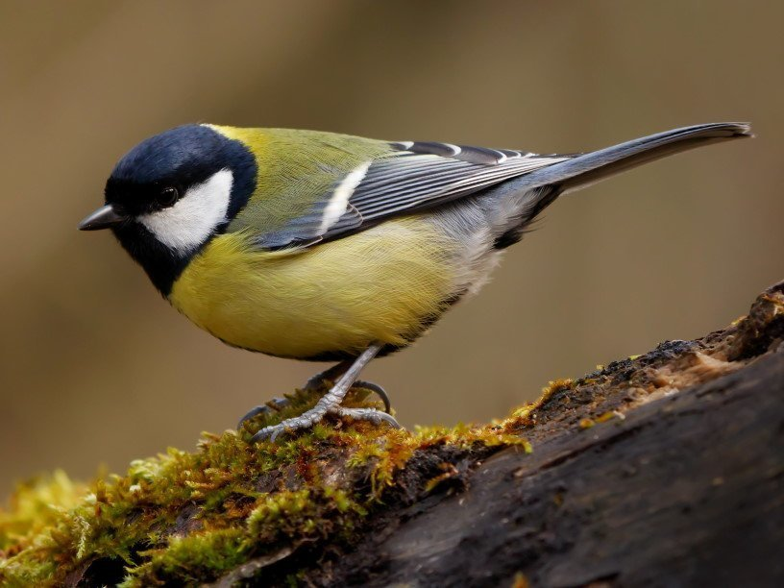
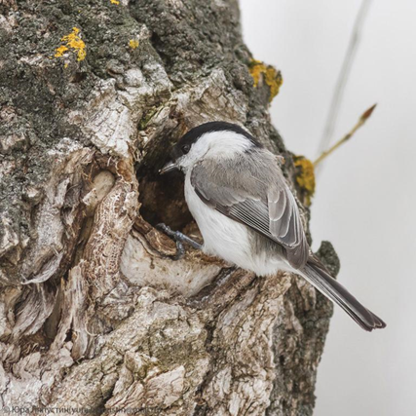
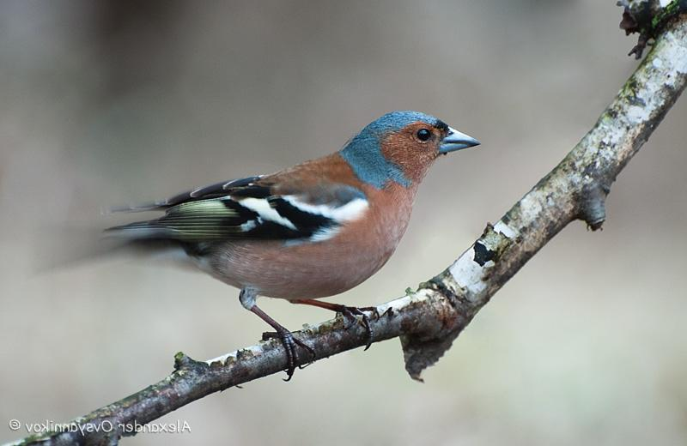
Прекрасен и богат мир пернатых. В лесах можно встретить зяблика и синицу, иволгу и гаичку буроголовую, пеночку.

Slide 18
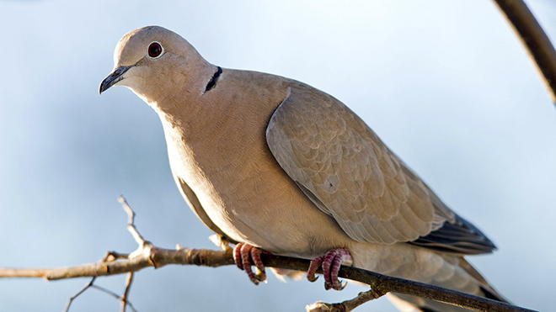
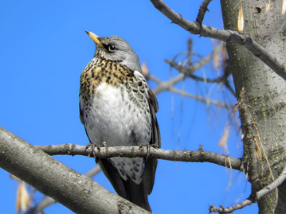
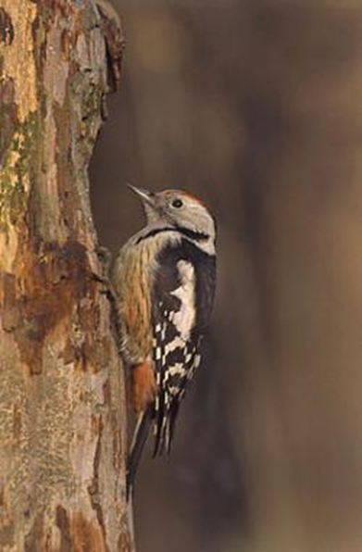
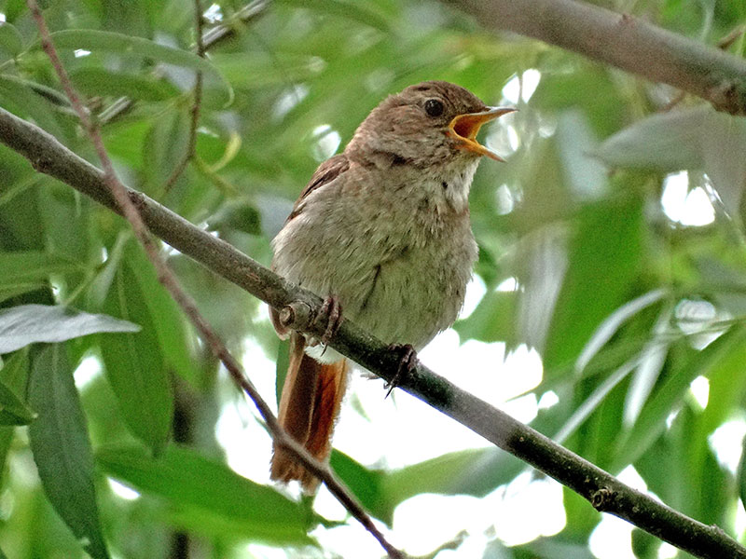
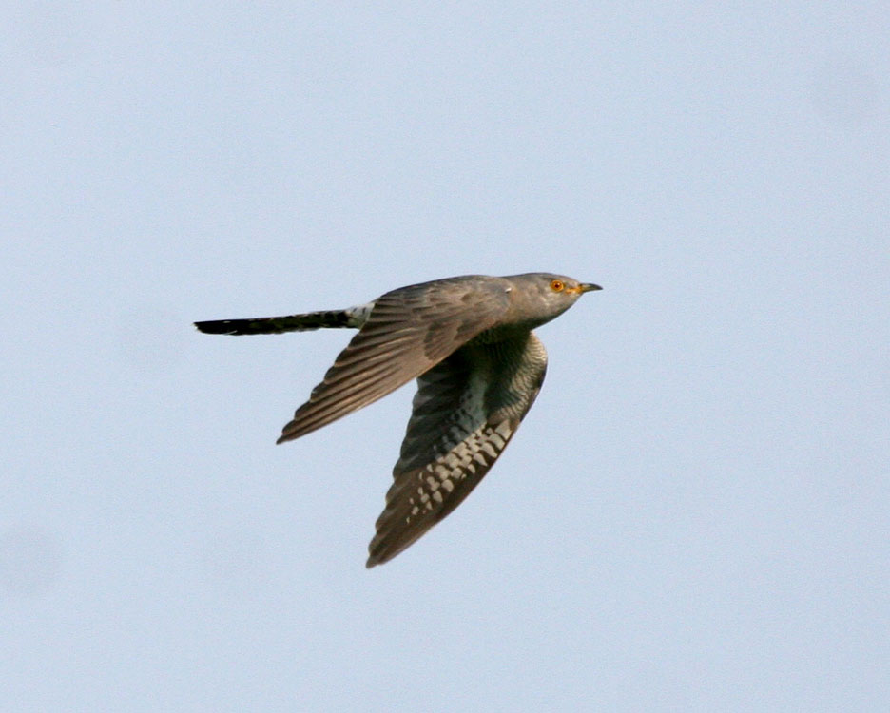
В высокоствольных лесах Курской области обитают горлинки, кукушки, дрозды, пестрые дятлы. На более увлажненных участках слышатся трели соловьев.

Slide 19
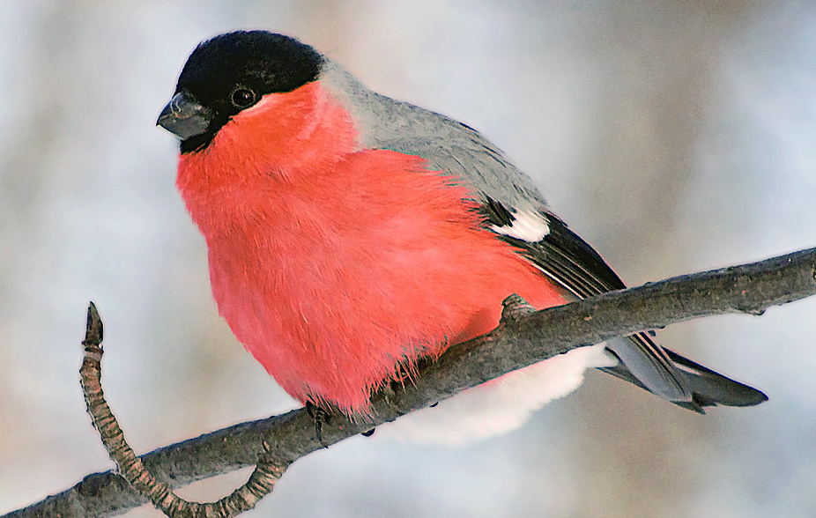
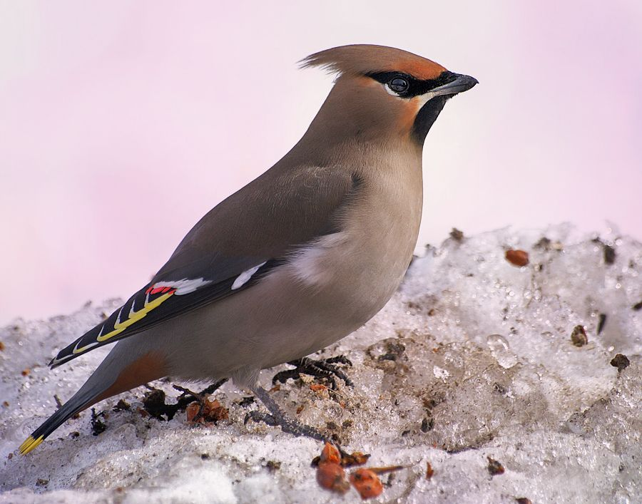
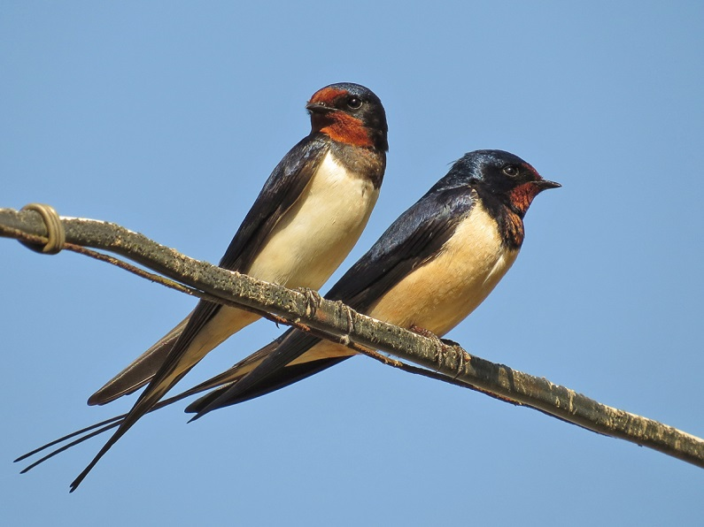
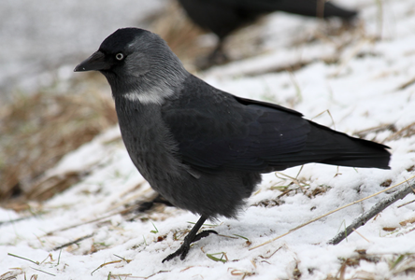
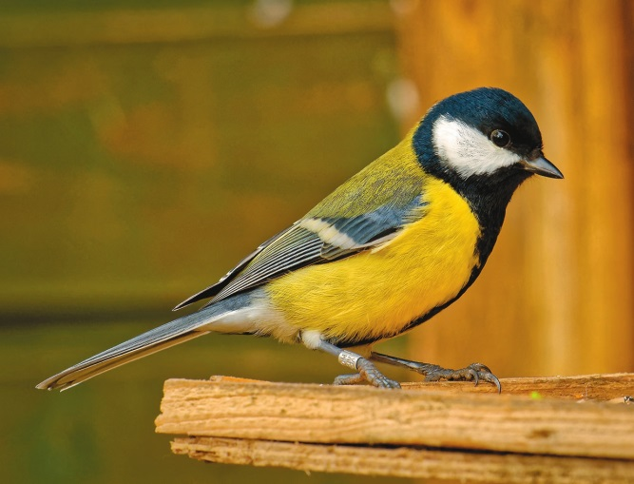
В деревнях, поселках и городах часто встречаются ласточки, галки и синицы. В зимний период можно увидеть свиристелей, снегирей.

Slide 20
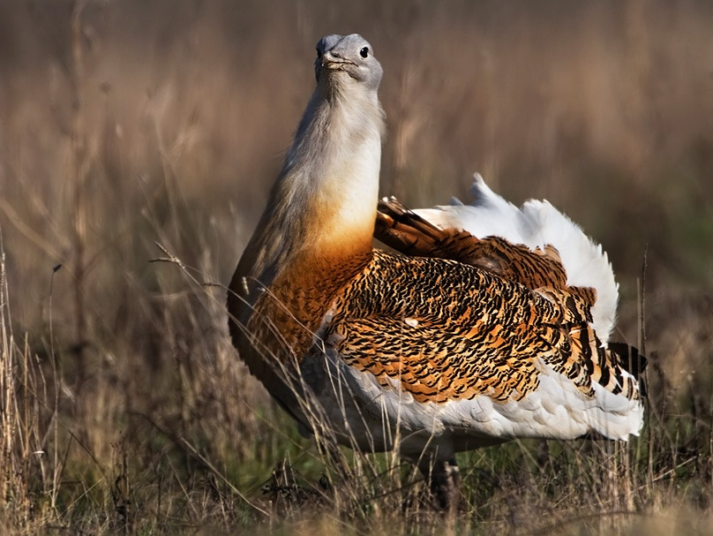
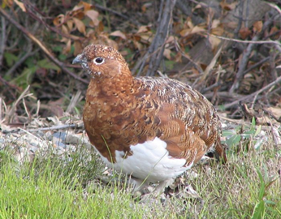
В степях можно встретить пустельгу обыкновенную, жаворонков, куропаток и даже коростель и каменку обыкновенную. И только дрофу увидеть крайне сложно, она практически исчезла из Курской области.

Slide 21
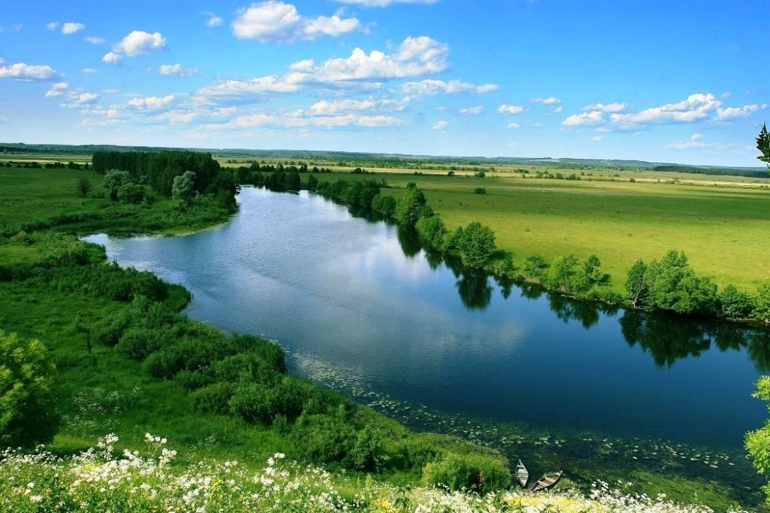
В водоёмах области водятся 32 вида рыб. Наиболее часто встречаются окунь, пескарь, плотва, уклейка, карась, щука. Менее многочисленны лещ, краснопёрка, линь, язь, жерех, налим, вьюн, густера, судак, сом.

Slide 22
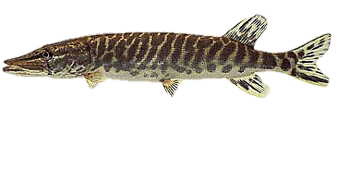
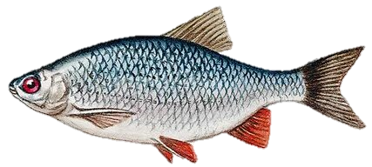
РЫБЫ
УКЛЕЙКА
ЩУКА
КРАСНОПЁРКА
ПЛОТВА
ГУСТЕРА
ВЬЮН

Slide 23
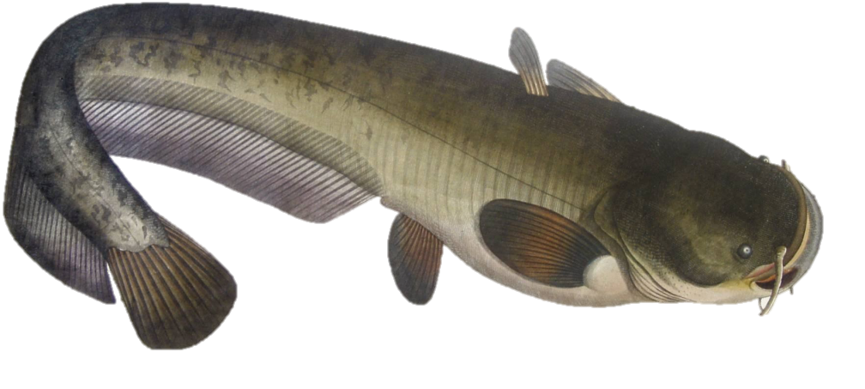
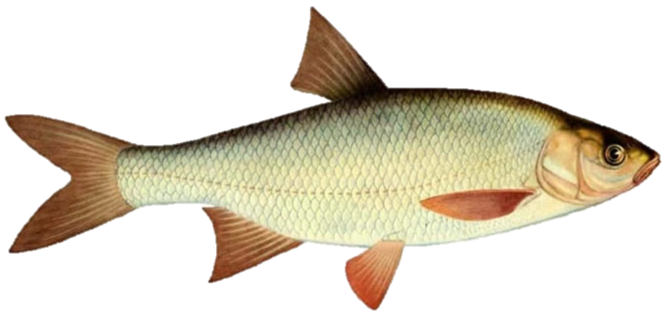
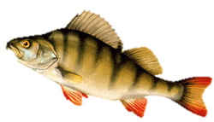
СОМ
ЯЗЬ
ЯЗЬ
ЖЕРЕХ
ОКУНЬ
НАЛИМ

Slide 24
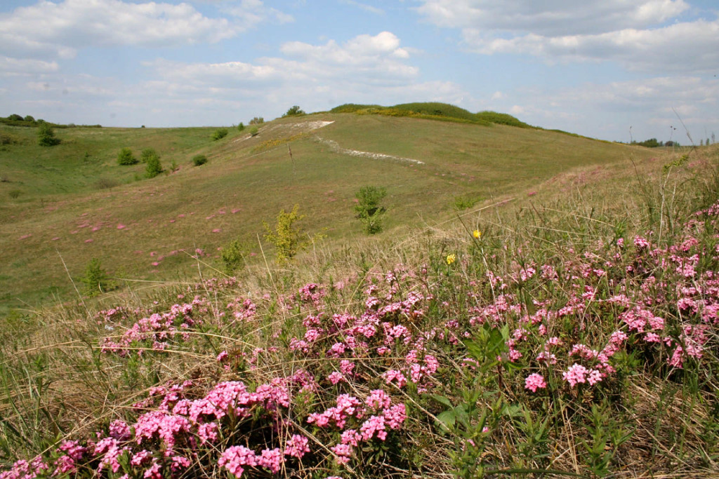
На территории Курской области расположен Центрально-Черноземный государственный природный биосферный заповедник имени профессора В.В. Алехина.
На территории заповедника произрастает 1260 видов флоры, обитает 209 видов птиц, 46 видов млекопитающих.

Slide 25
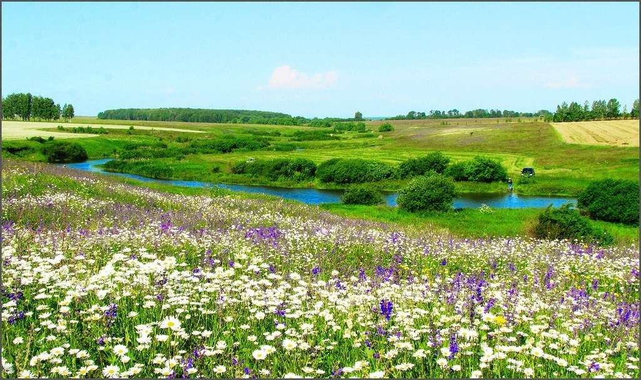
Курский край – один из самых красивейших уголков России. Наш долг – бережно относиться к родной природе, любить и беречь её, продолжать славные традиции курян, работать на благо Земли Русской!

Slide 27
На основе презентации, подготовленной учителем начальных классов МКОУ «Солнцевская СОШ» Солнцевского района Курской области Шваревой Валентины Владимировны

